Slide 1
缴存单位预约办理 年度调整操作指引 （请使用幻灯片放映方式浏览）

Slide 2
第一步：表格填写 《住房公积金年度缴存调整批处理文件》

Slide 3
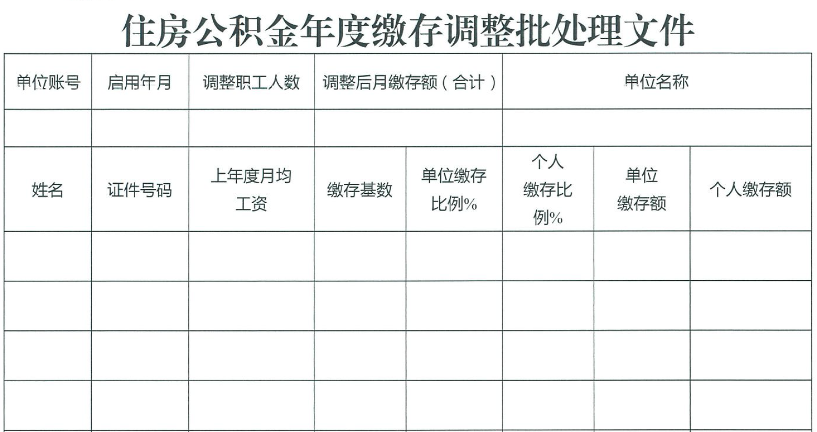
调整后所有职工的月缴存金额合计
（即表格中的“单位缴存额”和“个人缴存额”合计
注意：
电子表格格式已设定好，填写时请不要改动单元格格式！
表格内请勿保留函数公式！
填写公积金系统登记的单位账号
单位目前在缴职工人数
填写单位末次汇缴年月的次月，填写格式：YYYYMM（如：单位末次汇缴年月202406，启用年月则填写202407）
填写公积金系统登记的单位名称
填写“姓名”项时，请依照职工的缴存信息保持两者间的一一对应关系
填写职工在公积金系统登记的证件号码，并非公积金账号
“单位缴存比例”需在调整年度范围内，取整数，无%号
“单位缴存额”和“个人缴存额”两项以元为单位（无需录入“元”），四舍五入取整数。
建议使用函数计算：=ROUND(缴存基数*缴存比例/100,0）
“上年度月均工资”、“缴存基数”两项以“元”为单位（无需填写“元”字样），可保留两位小数。
缴存基数需在调整年度范围内
“个人缴存比例”不低于“单位缴存比例”，且需在调整年度范围内，取整数，无需录入“%”号

Slide 4
第二步：年度调整预约 表格填写完整后，未持有数字证书的单位经办人可登录中心网站、中心微信公众号预约到前台办理

Slide 5
中心网站年度调整预约流程

Slide 6
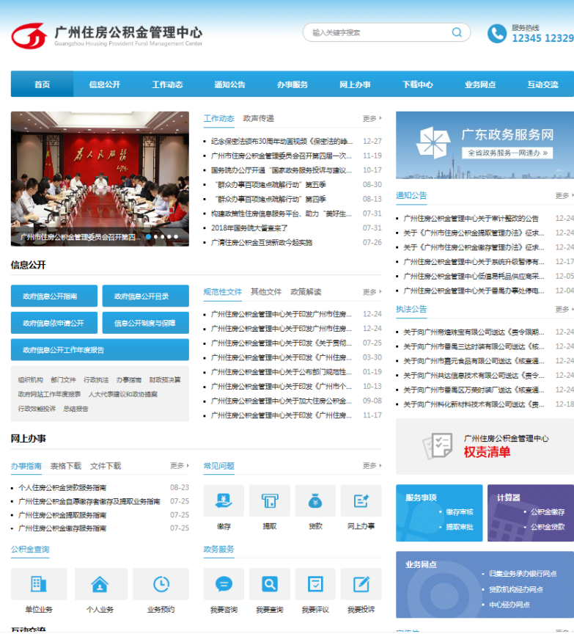
进入住房公积金官方网站后，选择“业务预约”

Slide 7
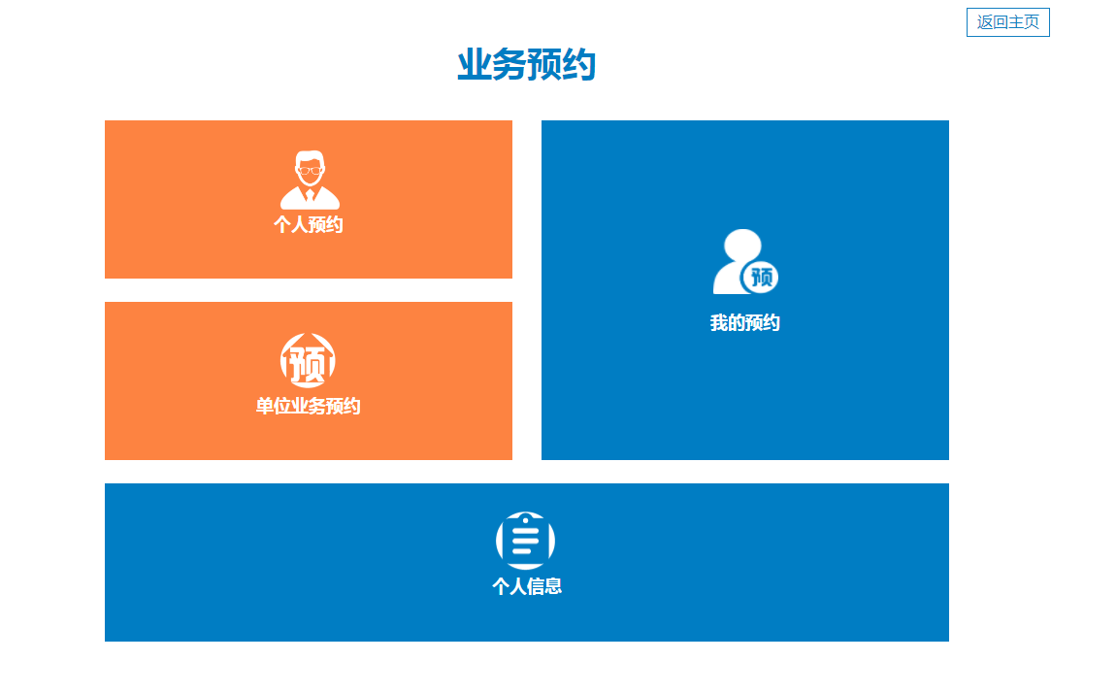
进入业务预约界面后，点击“单位业务预约”

Slide 8
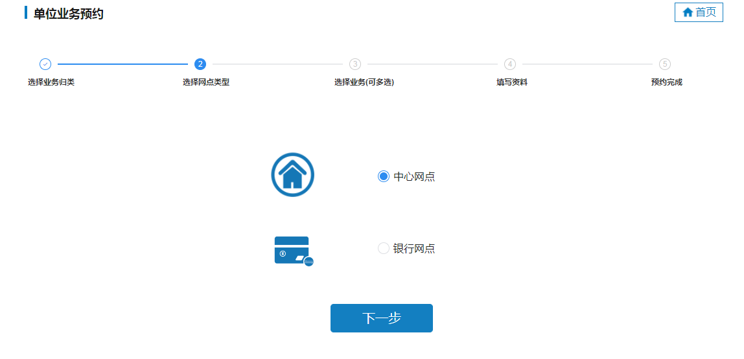
在该界面选择办理的网点类型

Slide 9
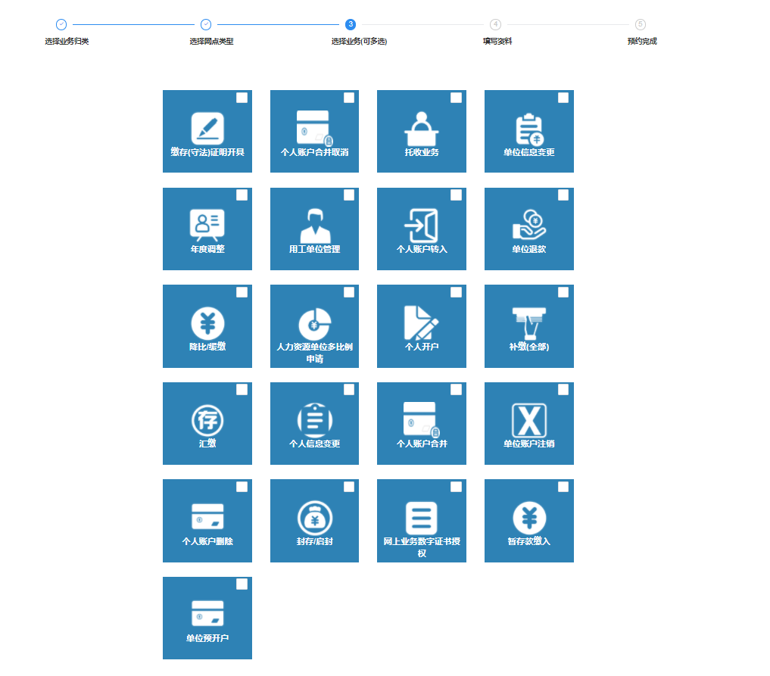
在业务选择选择界面选择年度调整后，点击下一步进行预约信息录入。

Slide 10
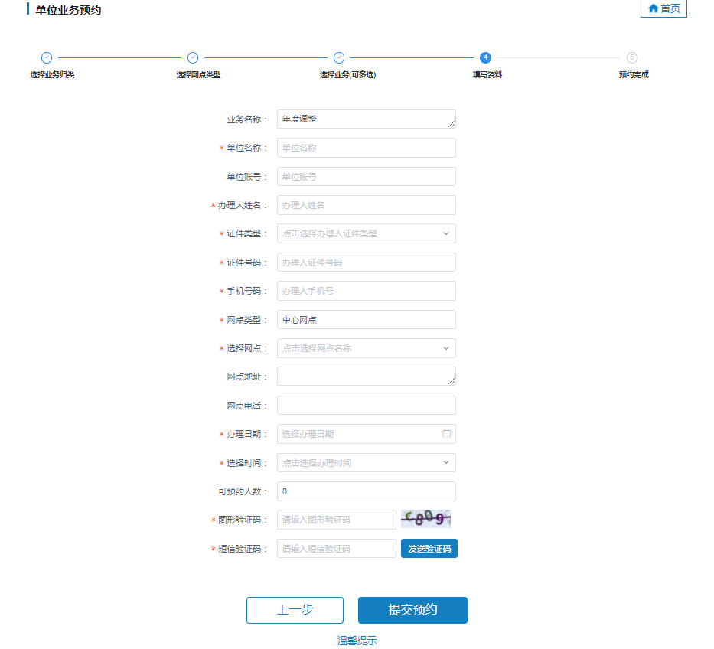
录入需办理业务的单位名称
填写办理人姓名、证件类型及证件号码
录入接收短信验证码的手机号码
选择具体办理的网点
预约信息录入完成后点击提交按钮，界面提示操作成功，则该预约办理完成。
选择办理日期和时段
点击“发送验证码”，手机获取验证码后录入

Slide 11
中心微信公众号年度调整预约流程

Slide 12
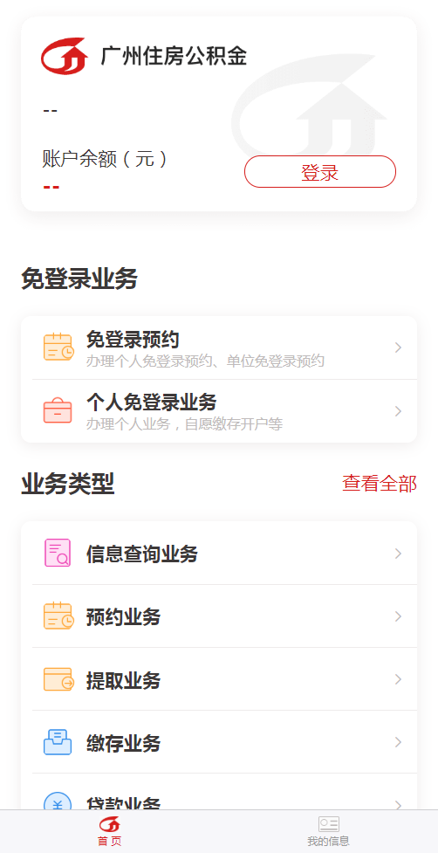
在官方微信公众号首页选择“单位业务预约”

Slide 13
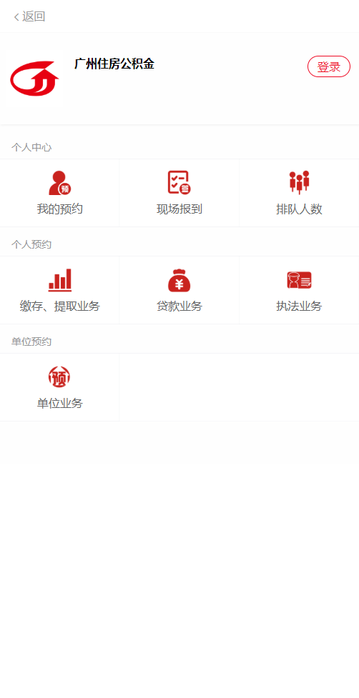
在预约界面选择“单位业务”

Slide 14
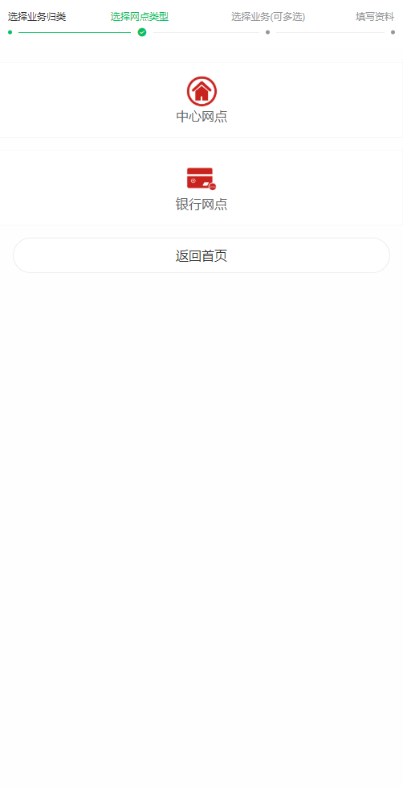
选择预约的网点类型

Slide 15
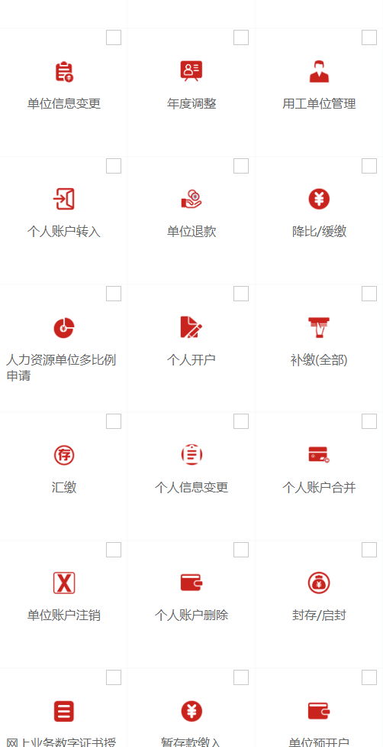
选择年度调整业务后进入下一步

Slide 16
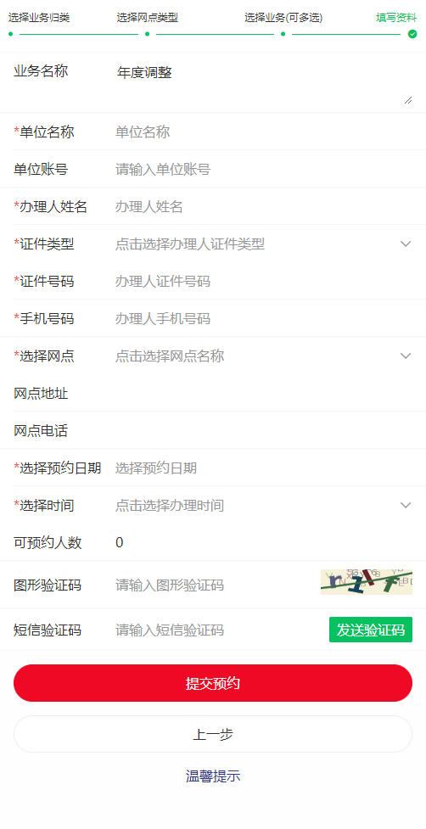
录入单位名称
录入办理人姓名、证件类型、证件号码及手机号码
选择办理日期和时段
选择具体办理的银行网点
录入手机验证码和图像验证码
预约信息录入完成后点击提交按钮，界面提示操作成功，则该预约办理完成。

